Slide 1

№2 (50)
Октябрь 2021 год

Slide 2
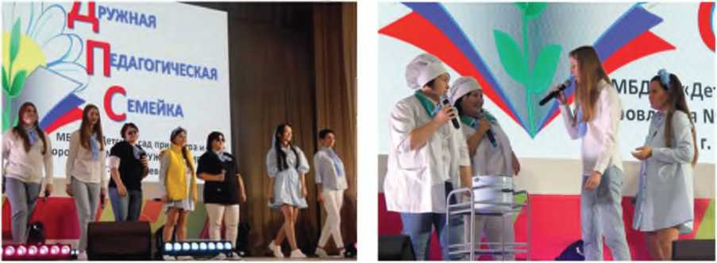
КВН-КЛАССНО! ВЕСЕЛО! НЕЗАБЫВАЕМО!
Уважаемые коллеги! Дорогие друзья! От всей души хотим поздравить вас с Днем профсоюзов Республики Татарстан. Этот славный праздник дает нам возможность еще раз высказать слова благодарности ветеранам профсоюзного движения, профсоюзным активистам, которые помогают отстаивать социально-трудовые права работников, решать самые проблемные вопросы: улучшение условий охраны труда, достойная зарплата, оздоровление, совершенствование профессионального мастерства и раскрытие личностных талантов.
Нам выпало счастье провести этот праздничный день среди профсоюзных активистов со всей республики. Именно 24 сентября на сцене концертного зала казанского профсоюзного санатория «Ливадия» собрались все на игру КВН «Скажи да охране труда», которая была посвящена Дню профсоюзов Республики Татарстан и Году охраны труда, объявленному Федерацией профсоюзов РТ.
11 команд из разных концов республики, представляющих различные предприятия, - друзья и любители юмора, ценители острого ума и шуток собрались вместе. На одной сцене наряду со старожилами конкурса - это такие команды, как «Теплодрайв» (филиал АО «Татэнерго» Набережночелнинские
тепловые сети), «Ленпроф» (Лени-ногорская территориальная ППО ОППО ПАО «Татнефть»), «Пороховик» (ФКП «Казанский государственный казенный пороховой завод») и др., успешно выступили и новички. В числе новичков и наша команда «ДПС» - «Дружная педагогическая семейка» детского сада № 60 «Дружная семейка». В КВН мы играли во второй раз, а эта игра была особенной - все-таки конкурс по охране труда. Здесь важно не только уметь пошутить на серьезные темы, такие как соблюдение норм безопасности, оказание первой медицинской помощи, но прежде всего иметь определенные знания в области охраны труда. Ведь наряду с такими творческими конкурсами, как «Визитка», «Раз¬
минка», «Домашнее задание», состоялась проверка знаний капитанов по охране труда - своеобразное ЕГЭ по охране труда.
Выступление участников, их остроумие, находчивость и знания оценивало строгое, но компетентное жюри, в состав которого вошли: председатель Федерации профсоюзов РТ Елена Кузьмичева, первый заместитель министра труда, занятости и социальной защиты Рустем Валиуллов, руководитель Государственной инспекции труда в РТ -главный государственный инспектор труда в РТ Рустем Галявов, главный технический инспектор труда ФПРТ Ирина Андина, редактор и ведущий телепрограммы «Профсоюз - союз сильных» Алексей Попович.
Готовиться к конкурсу наша ко¬
манда приступила с началом учебного года. Нам преграды нипочем - долгие репетиции по вечерам, всеобщий сбор в выходные...
И вот мы в Казани. Участников конкурса встречали буквально у ворот, с приветливыми улыбками. Организаторы очень постарались и создали уютную атмосферу. По приезду был организован кофе-брейк, чему после долгой дороги все были рады.
Концертный зал был полон зрителей: группы поддержки, представители проф-союзных организаций Федерации профсоюзов РТ разных отраслей, в зале присутствовали ветераны профсоюзного движения. С торжественного награждения Грамотами и Благодарностями Федерации Независимых Профсоюзов Рос¬
сии и ФПРТ и начался этот конкурс. Участвуя в нем, мы все получили заряд энергии, море позитива, а эмоции переполняли нас всех. Было очень приятно слышать смех в зале, видеть улыбки жюри, это помогло снять волнение и страх - дальше выступали на кураже. Игра прошла на одном дыхании! Четыре часа шуток, веселья и позитива! Участники пели, танцевали, доводили до слез своим остроумием, демонстрировали актерское мастерство.
По итогам конкурса нет вторых и третьих мест, есть только два первых. В этом году первыми стали команды «Челны-Бройлер» (Профсоюз работников агропромышленного комплекса) и «Ленпроф» (ПАО «Татнефть»). Наша команда «ДПС -Дружная педагогическая семейка» награждена дипломом в номинации «Великолепная семерка». Было здорово поучаствовать в таком новом и интересном конкурсе! Мы имели возможность познакомиться с новыми людьми, обменяться впечатлениями. Праздник отгремел на ура. Уверена, и участники, и зрители этого конкурса еще долго будут вспоминать о нем с теплотой и улыбкой на лице. А после конкурса всех ждал дружеский ужин!
Регина АРХИПОВА, председатель первичной профсоюзной организации детского сада № 60

